Slide 1

校园快递互助平台
Campus express mutual aid platform
作者：胡建 高语越 严泽凡 吕岩 高任飞
指导教师：马月坤

Slide 2

01
项目背景
02
预期成果
PPT模板下载：www.1ppt.com/moban/ 行业PPT模板：www.1ppt.com/hangye/
节日PPT模板：www.1ppt.com/jieri/ PPT素材下载：www.1ppt.com/sucai/
PPT背景图片：www.1ppt.com/beijing/ PPT图表下载：www.1ppt.com/tubiao/
优秀PPT下载：www.1ppt.com/xiazai/ PPT教程： www.1ppt.com/powerpoint/
Word教程： www.1ppt.com/word/ Excel教程：www.1ppt.com/excel/
资料下载：www.1ppt.com/ziliao/ PPT课件下载：www.1ppt.com/kejian/
范文下载：www.1ppt.com/fanwen/ 试卷下载：www.1ppt.com/shiti/
教案下载：www.1ppt.com/jiaoan/ PPT论坛：www.1ppt.cn
Project Introduction
Project Background
目录
03
功能与设计方案
04
关键技术
CONTENTS
Content and characteristics
Focus and difficulty
05
进度安排
06
特色与优势
Project Summary
Project Show

Slide 3

PPT模板下载：www.1ppt.com/moban/ 行业PPT模板：www.1ppt.com/hangye/
节日PPT模板：www.1ppt.com/jieri/ PPT素材下载：www.1ppt.com/sucai/
PPT背景图片：www.1ppt.com/beijing/ PPT图表下载：www.1ppt.com/tubiao/
优秀PPT下载：www.1ppt.com/xiazai/ PPT教程： www.1ppt.com/powerpoint/
Word教程： www.1ppt.com/word/ Excel教程：www.1ppt.com/excel/
资料下载：www.1ppt.com/ziliao/ PPT课件下载：www.1ppt.com/kejian/
范文下载：www.1ppt.com/fanwen/ 试卷下载：www.1ppt.com/shiti/
教案下载：www.1ppt.com/jiaoan/ PPT论坛：www.1ppt.cn
项目背景

Slide 4

项目背景
学生是当今网购的主力军，由于我校迁至曹妃甸大学城，校园面积变大，东西跨度较大。
在学校驻有快递点的只有邮政、京东，其他快递均在校外，学生取快递成为一个大问题。
每次学生去快递都需要走了一段不短的路程，花费不少时间，并且有可能自己无暇取件。

Slide 5

预期成果

Slide 6
总体目标
有一个服务于用户的微信公众号，集任务发布，快递跟踪，信誉评分，微信支付，智能推荐等功能于一体，实现快递推荐智能化，任务收发自动化，快递物流流程化
华北理工大学教研管理系统可以实现对我校教育教学改革研究与实践项目、教育教学改革研究与实践活动的全程跟踪。通过教研管理系统学校管理员可以实现对教研项目的征集、申报、立项、开题、中期、结题、经费管理等整个项目周期进行系统化管理 。
校园快递互助平台

Slide 7
总体目标
有一个提供给运营团队的后台网站管理系统，其中集合了用户管理、快递类型管理、任务列表管理、地址管理等功能。让运营团队可以动态地对系统数据进行维护。
华北理工大学教研管理系统可以实现对我校教育教学改革研究与实践项目、教育教学改革研究与实践活动的全程跟踪。通过教研管理系统学校管理员可以实现对教研项目的征集、申报、立项、开题、中期、结题、经费管理等整个项目周期进行系统化管理 。
校园快递互助平台

Slide 8

功能与设计方案

Slide 9

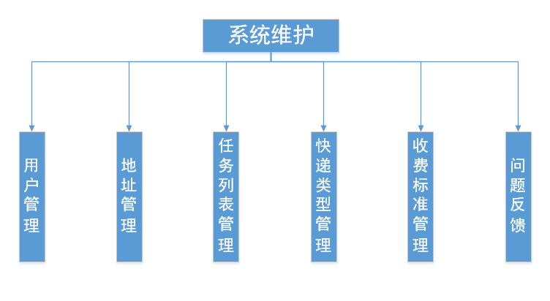
功能模块
主要功能结构
系统维护
系统维护
任务发布
快递跟踪
微信支付
信誉评价
智能推荐
教师管理模块：
1)查看实时的项目课题
2)进行项目在线申请
3)实时提交项目完成进 度报告
4)查看已申请项目的信息

Slide 10
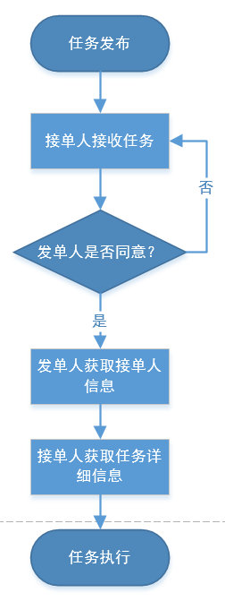
功能模块
主要功能结构
任务发布
系统维护
任务发布
快递跟踪
微信支付
信誉评价
智能推荐

Slide 11
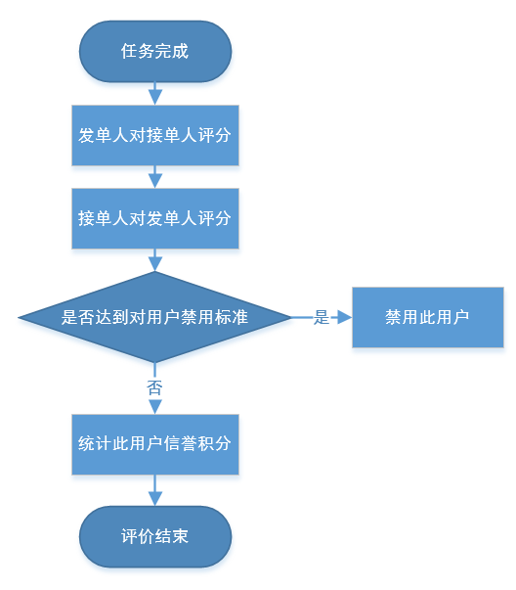
功能模块
主要功能结构
信誉评分
系统维护
任务发布
快递跟踪
微信支付
信誉评价
智能推荐

Slide 12

关键技术

Slide 13
项目特色
01
前台使用javascript、html、css编写前台页面
02
后台使用spring、springMVC、hibernate搭建整体系统架构
使用mysql作为数据库，redis作为缓存数据库
03
04
使用ubuntu作为服务器，tomcat作为WEB服务器

Slide 14

进度安排

Slide 15
总体计划
初期阶段
最终阶段
进行系统模块和数据库的设计。
测试、上线、维护。
第一步
第三步
第二步
第四步
准备阶段
中期阶段
团队成员进行交流，老师指导进行需求分析和调研工作。
进行各个功能模块的编程实现。

Slide 16
人员分工
文档撰写
严泽凡
UI布局设计
高任飞
吕岩
资料收集与分析
资料收集与分析
胡建
高语越
系统设计，数据库设计
微信接口调用与微信端代码编写

Slide 17

特色与优势

Slide 18
特色与优势
01
02
03
服务师生
相互评价体系
拓展业务
快递业务中不收取任何中间费用，只为在校园营造互助取件的良好氛围。
在快递业务中，我们将推出交易双方相互评价机制，可以有效避免一些恶意情况的出现。
在快递业务成功推广的前提下，我们将计划在此平台拓展其他如交友，旅游等业务。

Slide 19
THANKS

